Slide 1
MEIN ZUHAUSE
Prima A1, Band 2 Lektion 8

Slide 2
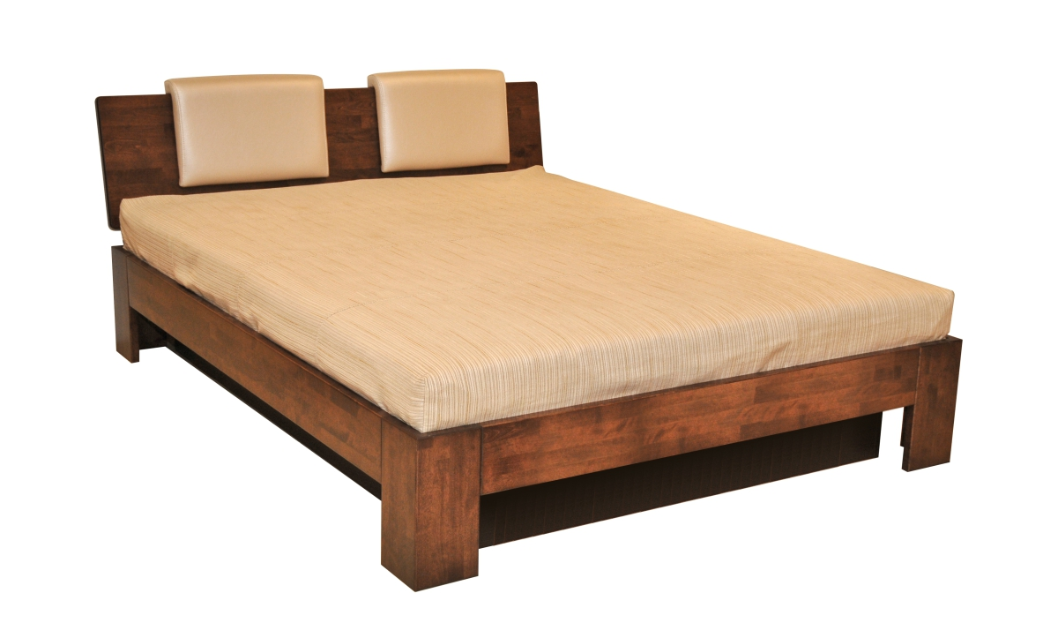
Das Bett

Slide 3
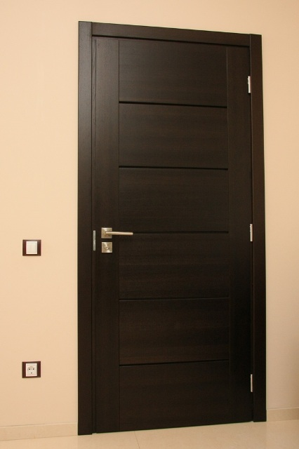
Die Tür

Slide 4
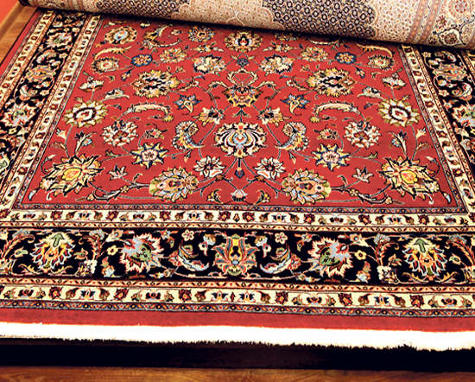
Der Teppich

Slide 5
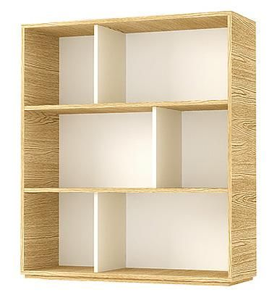
Das Regal

Slide 6
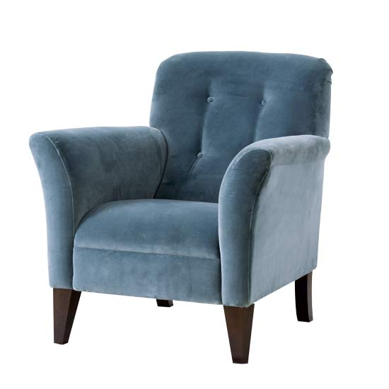
Der Sessel

Slide 7
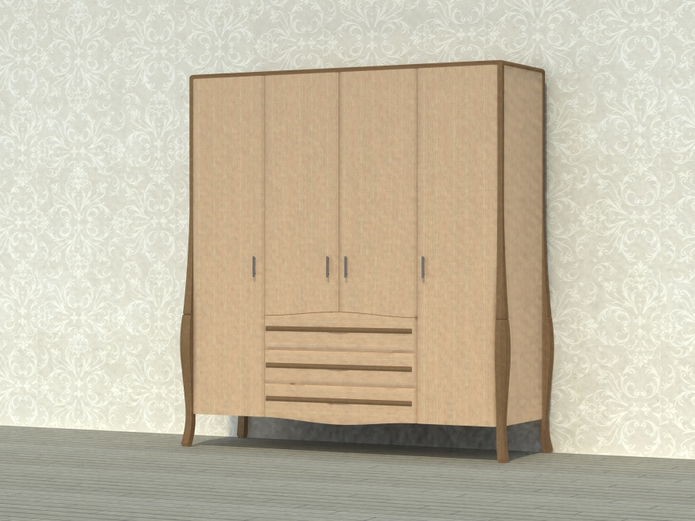
Der Schrank

Slide 8
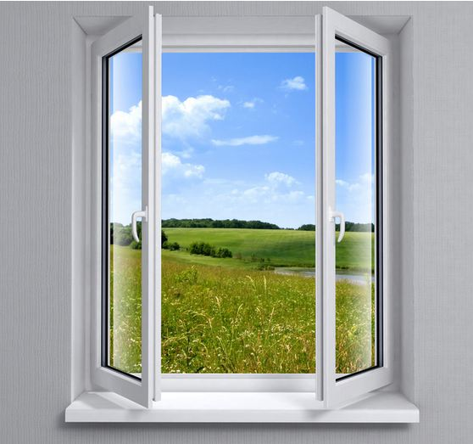
Das Fenster

Slide 9
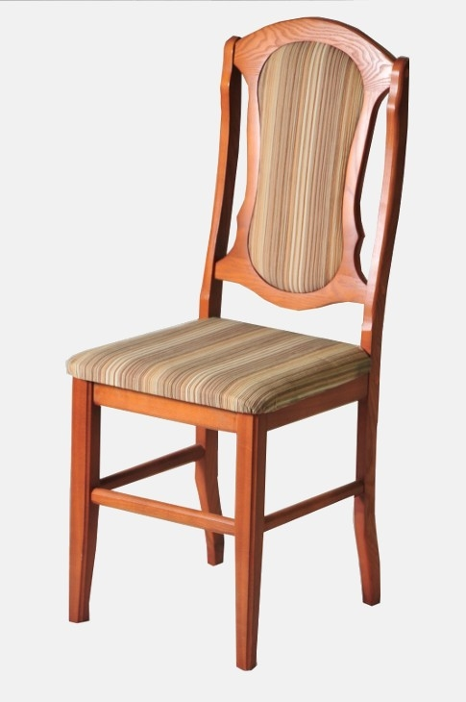
Der Stuhl

Slide 10
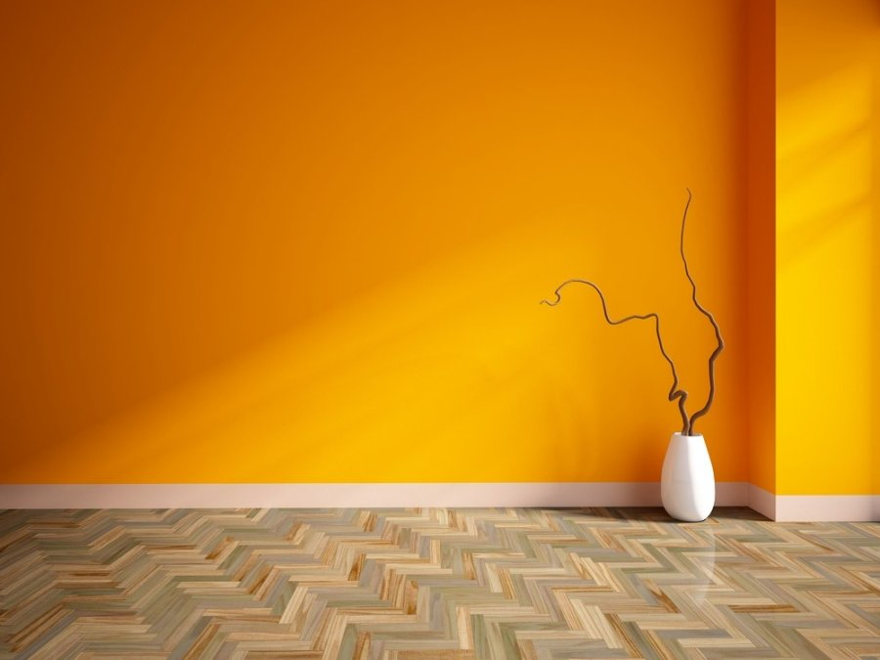
Die Wand

Slide 11
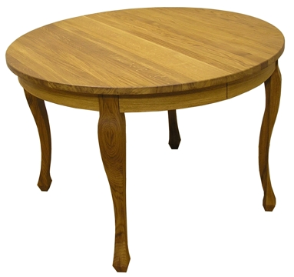
Der Tisch

Slide 12
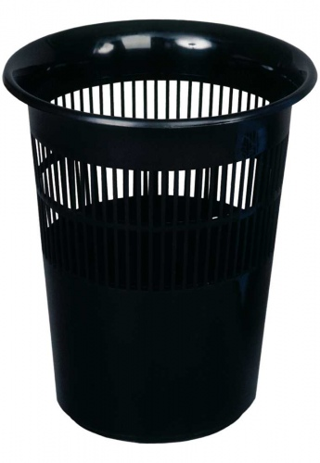
Der Papierkorb

Slide 13
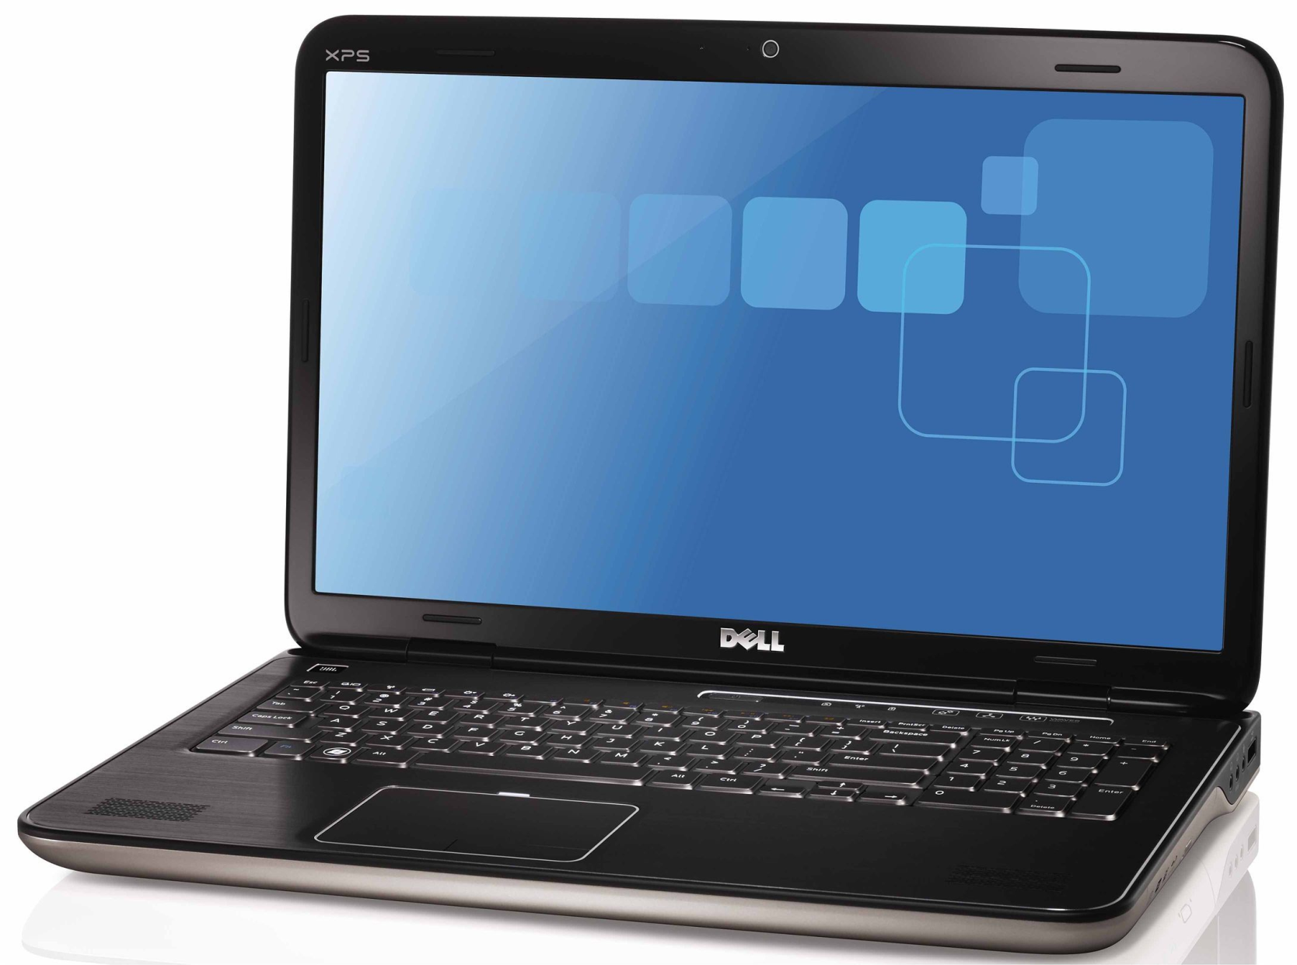
Der Komputer

Slide 14
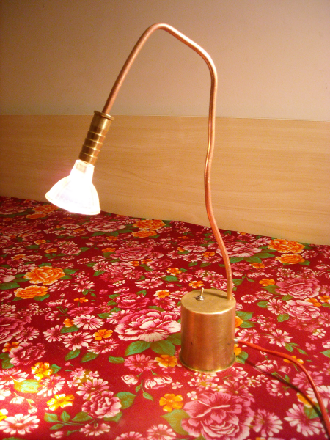
Die lampe

